Slide 1
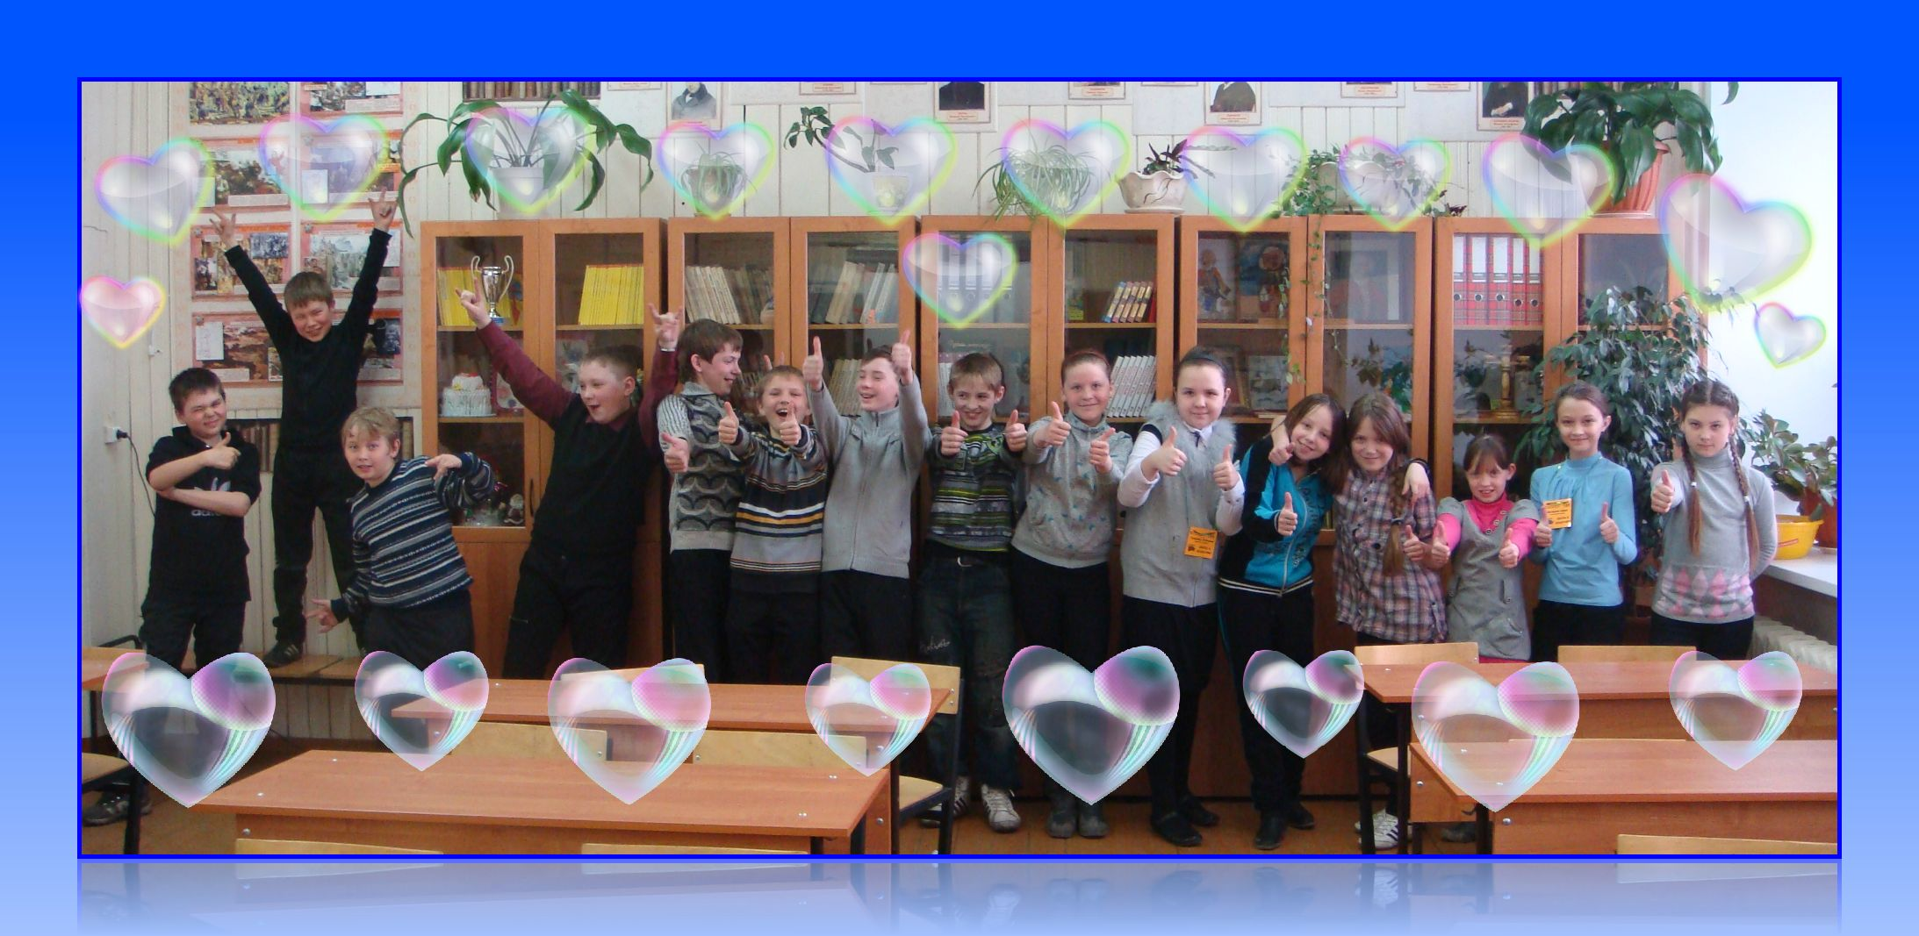
Трапезникова Людмила Владимировна, классный руководитель 7 «В» класса
МБОУ «Красноборская средняя общеобразовательная школа»,2014 год

Slide 3
Портфель достижений как форма оценивания результатов учащихся

Slide 4
Виды портфеля достижений
По цели
- портфель – собственность (для себя собирается) - портфель – отчет (собирается для учителя)
ПО СОДЕРЖАНИЮ - портфель достижений - рефлексивный портфель - проблемно – ориентированный портфель - тематический портфель

Slide 5
Разделы Портфеля достижений
портрет,
коллектор,
рабочие материалы
достижения.

Slide 6
Принципы формирования портфеля :
универсальность содержания
вариативность
востребованность материалов портфеля
технологичность

Slide 7
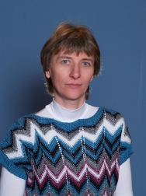
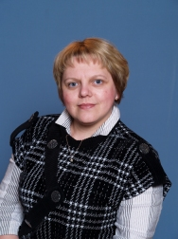
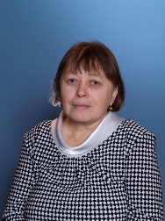
Классные руководители

Slide 8
План
Общие положения
Время ведения
Структура
Оформление

Slide 9
«Портфель достижений»

Slide 14
Ожидаемый результат
систематизирует результаты различных видов деятельности обучающихся, включая научную, творческую, спортивную и другую деятельности;
эффективность системной работы измеряется тем, насколько прочно будут сформированы ценности ученика, его способность строить отношения в коллективе, стремление к постоянному поиску знаний, самообразовании.

Slide 15
«Если ученик в школе не научился сам творить, то в жизни он будет только подражать, копировать, т.к. мало таких, которые бы научившись копировать, умели сделать самостоятельное приложение этих сведений» ( Л.Н.Толстой)

Slide 16
Спасибо за внимание

